Slide 1
Stredná priemyselná škola technická, Komenského 1, Trnava
Študijný odbor elektrotechnika (2675 M)

Slide 2
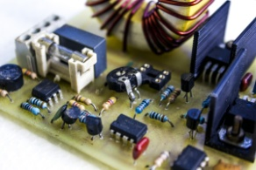
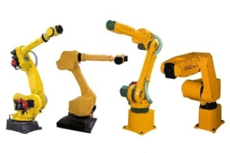
V školskom roku 2021/2022 v našom odbore otvárame 2 triedy s počtom žiakov 48.
Štúdium je zamerané na 4 oblasti:
elektrotechnika, elektronika
počítačové systémy, informatika
telekomunikácie
automatizácia

Slide 3
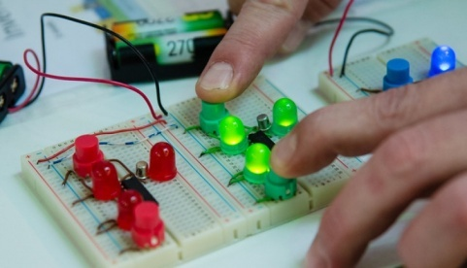
Odborné predmety v 1. ročníku
elektrotechnika – 4 hod. teórie, 2 hod. meracie cvičenia, 1 hod. výpočtové cvičenia
Žiak získa vedomosti o základných pojmoch z elektrotechniky, jednosmerného prúdu, elektrostatického a magnetického poľa, riešenia obvodov jednosmerného prúdu.
strojníctvo – 1 hod. teórie, 2 hod. technického kreslenia
Základné vedomosti o technických materiáloch a základných súčiastkach, ich vlastnostiach, o zobrazovaní strojových súčiastok, vytvára zručnosti pre kreslenie a čítanie výkresov.
dielenská prax – 3 hod. praktickej výučby
Spojenie teoretických vedomostí s praktickou činnosťou.
Žiaci sa vedú k samostatnosti, k rozvoju tvorivého
technického myslenia a schopnosti
realizovať teoretické vedomosti v praktických činnostiach.

Slide 4
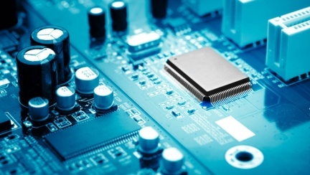
Odborné predmety v 2. ročníku
elektrotechnika – 2 hod. teória, 2 hod. výpočtové cvičenia
Poskytuje žiakom potrebné vedomosti o striedavom prúde, riešeniach obvodov striedavého prúdu.
elektronika – 4 hod. teórie, 2 hod. meracie cvičenia
Žiaci získavajú poznatky o základných druhoch elektronických súčiastkach a ich využití, druhoch a konštrukcii základných elektronických zariadení a ich využití v praxi a zmerajú si parametre elektronických súčiastok.
strojníctvo – 2 hod. technické kreslenie
Poskytuje informácie o CAD programoch, o ich prínose pre tvorbu technických výkresov, o funkciách CAD programu, vytvára zručnosti potrebné pre počítačovú tvorbu výkresov jednoduchých súčiastok.

Slide 5
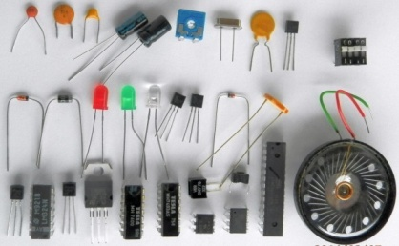
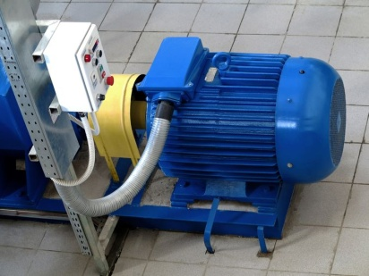
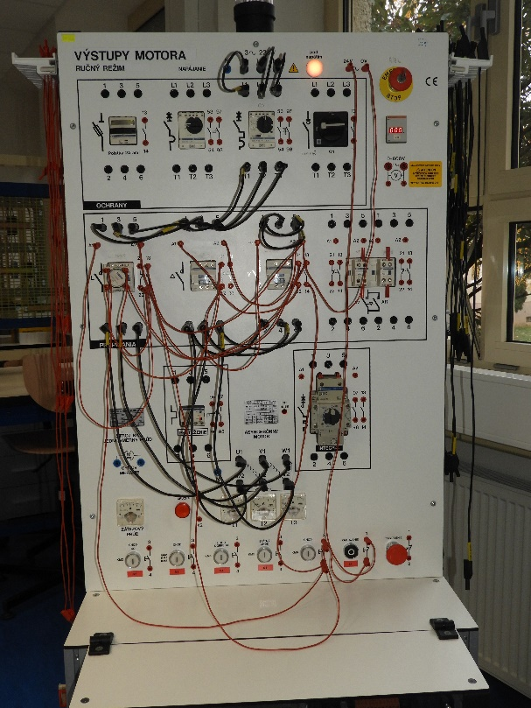
Odborné predmety v 2. ročníku
elektrotechnológia – 2 hod. teórie
Obsahom predmetu je učivo o základných elektrotechnických materiáloch, základných technologických procesoch výroby elektrotechnických materiáloch a súčiastok.
silnoprúdové zariadenia – 2 hod. teórie
Žiak študuje základné funkčné princípy elektrických strojov a prístrojov, získa prehľad o výrobe, rozvode a použitie elektrickej energie.
dielenská prax – 2 hod. praktickej výučby
Spojenie teoretických vedomostí s praktickou činnosťou.
Žiaci sa vedú k samostatnosti, k rozvoju tvorivého technického
myslenia a schopnosti realizovať teoretické vedomosti
v praktických činnostiach.

Slide 6
Odborné predmety v 3. ročníku
elektronika – 2 hod. teória, 2 hod. meracie cvičenia
Žiaci sa zoznámia s logickými obvodmi, základnými zákonmi, základnými logickými členmi a ich s realizáciou, minimalizáciou logických funkcii a realizáciou napr. kodéra a dekodéra.
automatizácia – 2 hod. teória, 2 hod. cvičenia
Štúdium základov automatizácie, t.j. základných pojmov a princípov automatizačnej techniky, základných prvkov, prístrojov a systémov automatizačnej techniky, metód a postupov riešenia problémov automatizácie.
telekomunikácie – 2 hod teória
Žiaci sa oboznámia s konštrukčnými prvkami, ich vplyvom na konštrukciu zariadení, ako aj so zmenami, ktoré nastali v oblasti technického vystrojenia a poskytovaných služieb. Štúdium predmetu napomáha žiakom zvládnuť prechod od doterajších klasických analógových telekomunikačných sietí k digitálnym sieťam, ktoré integrujú technické prostriedky prenosovej a spojovacej techniky s cieľom vytvoriť digitálnu sieť s integrovanými službami ISDN.

Slide 7
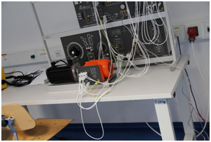
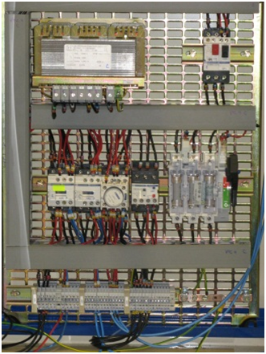
Odborné predmety v 2. ročníku
elektrotechnológia – 2 hod. teórie
Obsahom predmetu je učivo o základných elektrotechnických materiáloch, základných technologických procesoch výroby elektrotechnických materiáloch a súčiastok.
silnoprúdové zariadenia – 2 hod. teórie
Žiak študuje základné funkčné princípy elektrických strojov a prístrojov, získa prehľad o výrobe, rozvode a použitie elektrickej energie.
dielenská prax – 2 hod. praktickej výučby
Spojenie teoretických vedomostí s praktickou činnosťou.
Žiaci sa vedú k samostatnosti, k rozvoju tvorivého
technického myslenia a schopnosti realizovať
teoretické vedomosti v praktických činnostiach.

Slide 8
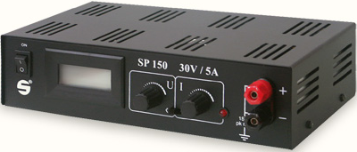
Odborné predmety v 3. ročníku
konštrukcia elektrických zariadení – 3 hod. cvičení
Žiak si zostrojí vlastné elektronické zariadenia, čo predstavuje návrh schémy zapojenia, vyrobenie vlastnej dosky plošných spojov, osadenie súčiastok na dosku plošného spoja, oživenie zariadenia, zmeranie výstupných parametrov a vytvorenie dokumentácie k danému výrobku.
mikroprocesorová technika – 2 hod. cvičení
Žiak sa zoznámi s programovacím jazykom PLC, tvorbou riadiacich programov a vytváraním riadkových schém. Naučí sa pracovať s platformou Arduino, programovacím jazykom a vyskúša si tvorbu jednoduchých programov.
dátové siete – 1 hod. teória
Vedomosti a zručnosti, ktoré žiaci získajú pri štúdiu v tomto predmete veľmi úzko súvisia so zabezpečovaním návrhu a správy počítačových sietí a distribuovaných systémov. Učivo sa skladá z poznatkov o štruktúre počítačových sietí, sieťovom hardvéri, konfigurácii sieťových zariadení, zabezpečovaní určitých bezpečnostných štandardov v sieťach a celkovej správe počítačovej siete.

Slide 9
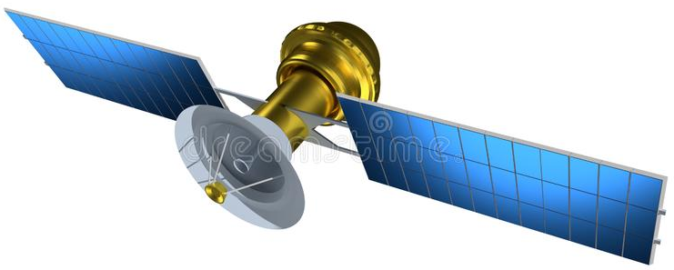
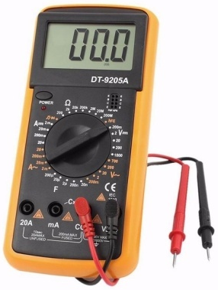
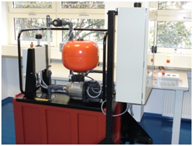
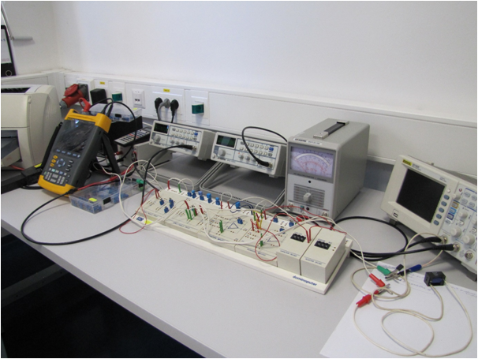
Odborné predmety v 4. ročníku
telekomunikácie - 2 hod. teória
Učivo sa zameriava na komunikačné (GMS, Bluetooth), lokalizačné (GPS, Galileo) systémy, satelitnú komunikáciu a princípy rádiovej a televíznej techniky.
elektrotechnické meranie - 2 hod. teória
Úlohou predmetu je poskytnúť žiakom na primeranej úrovni potrebné
vedomosti o základných druhoch meracích prístrojov a ich usporiadaní
a ďalej o základných metódach a postupoch pri meraní.
priemyselná informatika – 3 hod. teória,
2 hod cvičenia
Cieľom vyučovania predmetu je bližšie štúdium
automatizácie, najmä prvkov, modulov,
prístrojov a systémov priemyselnej informatiky,
softwarových produktov, metód a postupov
riešenia problémov automatizácie.
Praktické cvičenia sa realizujú ako výpočtovo
konštrukčné alebo laboratórne.

Slide 10
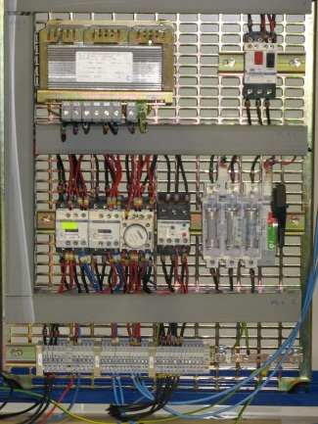
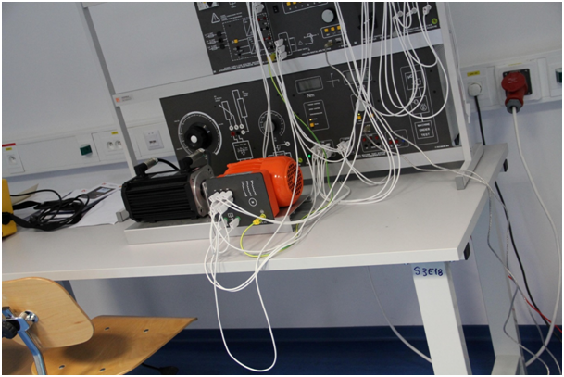
Odborné predmety 4. ročník
elektrotechnická spôsobilosť – 1 hod.
teória, 1 hod. cvičenia
Žiaci získavajú vedomosti z oblasti bezpečnosti práce,
požiarnej ochrany, poskytovania prvej pomoci po úrazoch
elektrickým prúdom a základných technických noriem STN. Výučba je zameraná tak, aby sa žiak mohol po dosiahnutí
úplného stredného odborného vzdelania prihlásiť
na vykonanie skúšok odbornej spôsobilosti
v elektrotechnike pred skúšobnou
komisiou a získať
osvedčenie
odbornej spôsobilosti
elektrotechnik
pre vykonanie činnosti
na elektrických zariadeniach
do 1000 V vrátane
bleskozvodov podľa § 21.

Slide 11
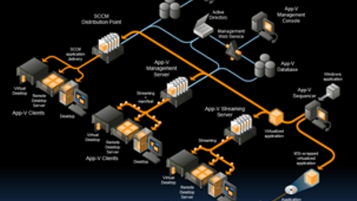
Cisco Networking Academy
študent získava prístup k aktuálnym informáciám a možnosť medzinárodne platnej certifikácie.
priebeh e-learningovou formou v záujmovom krúžku
štúdium v programe je dobrovoľné pre prihlásených záujemcov z akéhokoľvek odboru na škole, od 2. ročníka
e-learningové texty a výstupné testy sú v anglickom jazyku
konzultácie v záujmovom krúžku budú v slovenskom jazyku.

Slide 12
Elektrotechnik má uplatnenie v praxi
Tešíme sa na šikovných a zručných absolventov základných škôl

